Slide 1



Remi Remi DoRemi
Welcome

Slide 2

목차
01
02
03
04
조원소개
기능설명
개발배경
유사제품

Slide 3
목차
05
06
07
08
개발환경
구조도
UI(앱&웹)
DB구성

Slide 4
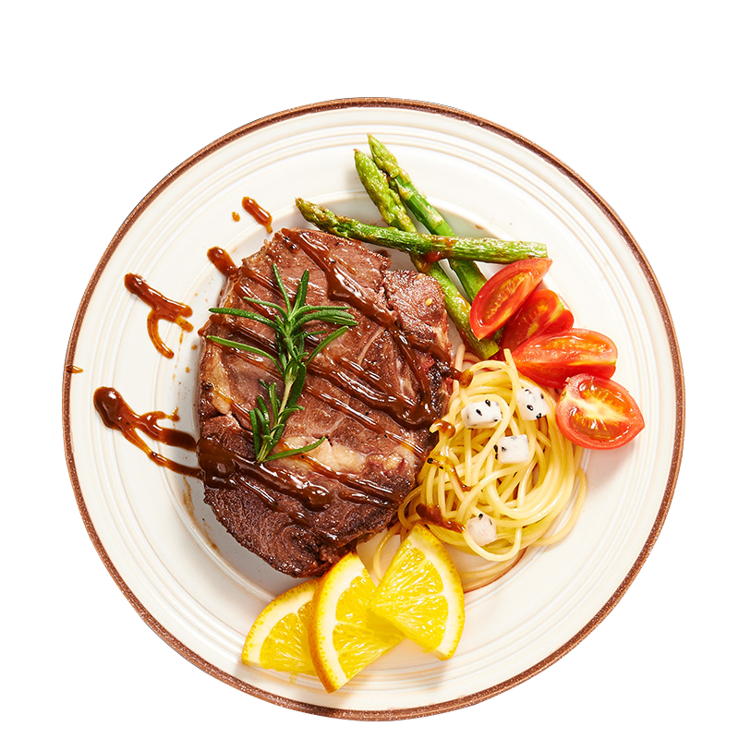
O1
조원소개

Slide 5


Mobile
Arduino
기호정
윤한조
DB Server
AI
Web
Remi
박종근
강연승
박승찬
염경훈

Slide 6
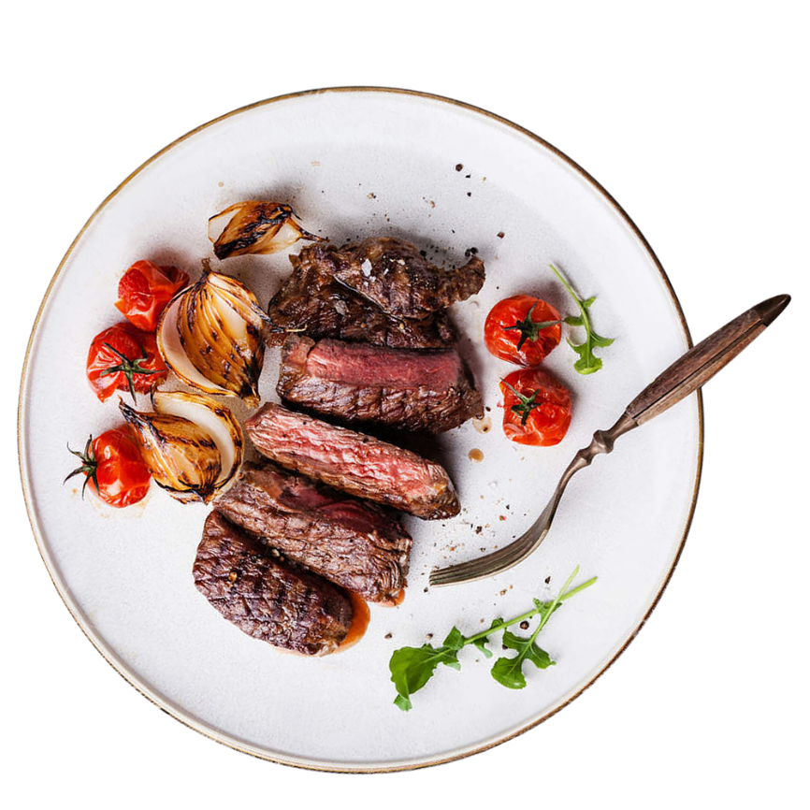
O2
기능설명

Slide 7







기능설명
Web : 손님 웹에서는 회원가입이 가능하며 가게를 소개하고 이벤트에 대한 공지사항이 있음 / 관리자 웹에서는 가게를 관리할 수 있음
AI : 레미가 음성인식을 통해 인원수를 파악하고 자리를 안내함
Remi : 주문과 결제를 받을 수 있음
호출벨 : 손님이 필요한 요청사항 등을 벨을 통해 호출할 수 있음
App : 가게 소개와 쿠폰 발급 및 리뷰를 작성할 수 있음
DB,Sever : 클라이언트 간의 연결을 돕고 필요한 정보를 DB에 저장함

Slide 8
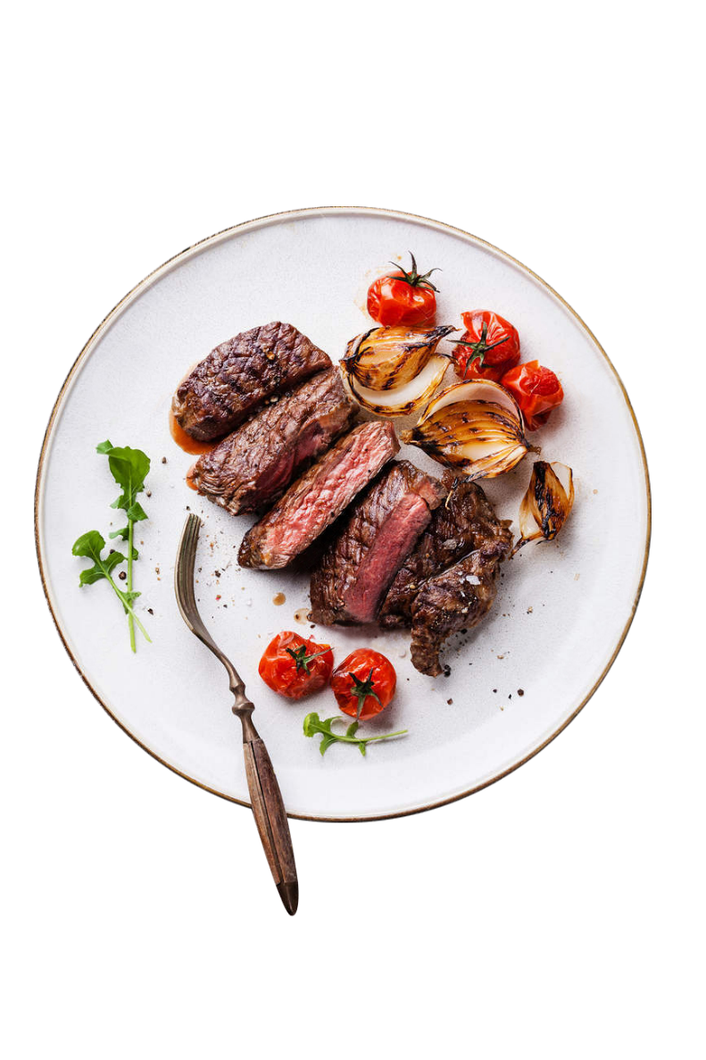
O3
개발 배경

Slide 9
개발 배경
부담되는 인건비와 코로나 사태로 인한 일자리 감소
최소한의 종업원을 채용하고, 레미가 보조하여 고용주의 입장에서 부담되는 인건비 해결 가능
주문과 같은 일들은 로봇이 하고 사람이 할 수 있는 전문적인 일은 사람이 하므로 매장 내에 효율 증가
지금과 같은 사람과 사람 사이의 접촉이 민감한 시기에 있어 로봇 종업원 레미를 사용하는 것이 고객들과 직원 모두에게 안심

Slide 10

O4
유사제품

Slide 11

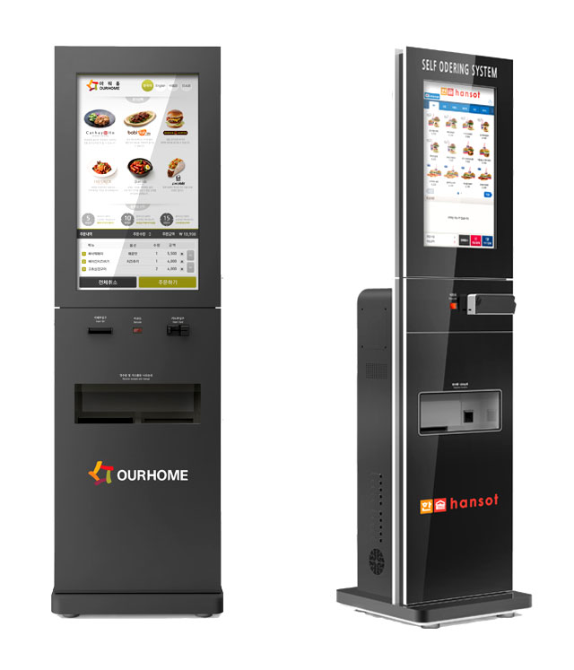
키오스크와의 차이점
손님의 인원을 파악한 후 자리로 안내
키오스크를 어려워 하시는 분들과 휠체어 타는 분들의 불편함 해소
자리에서 음성으로 주문 및 결제 가능
추가적으로 필요한 사항 응대 가능
추가 주문 시 다시 가야하는 불편함 감소

Slide 12
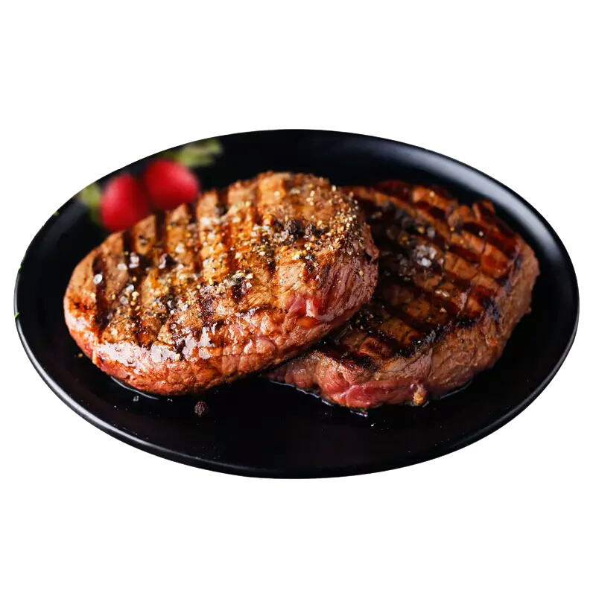
O5
개발환경

Slide 13






개발에 사용한 프로그램
Mobile Remi
Web
JSP
Android
Studio
Adobe
Dreamweaver
Eclipse
DB Server
AI
System
Firebase
Python
Arduino

Slide 14
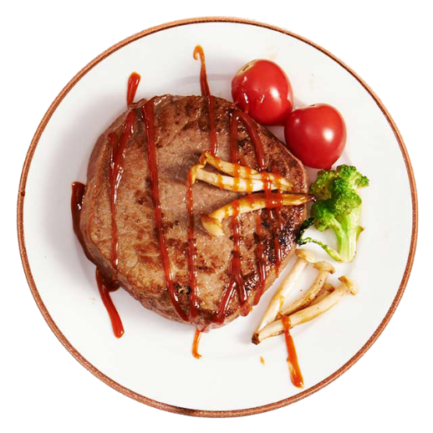
O6
구조도

Slide 15
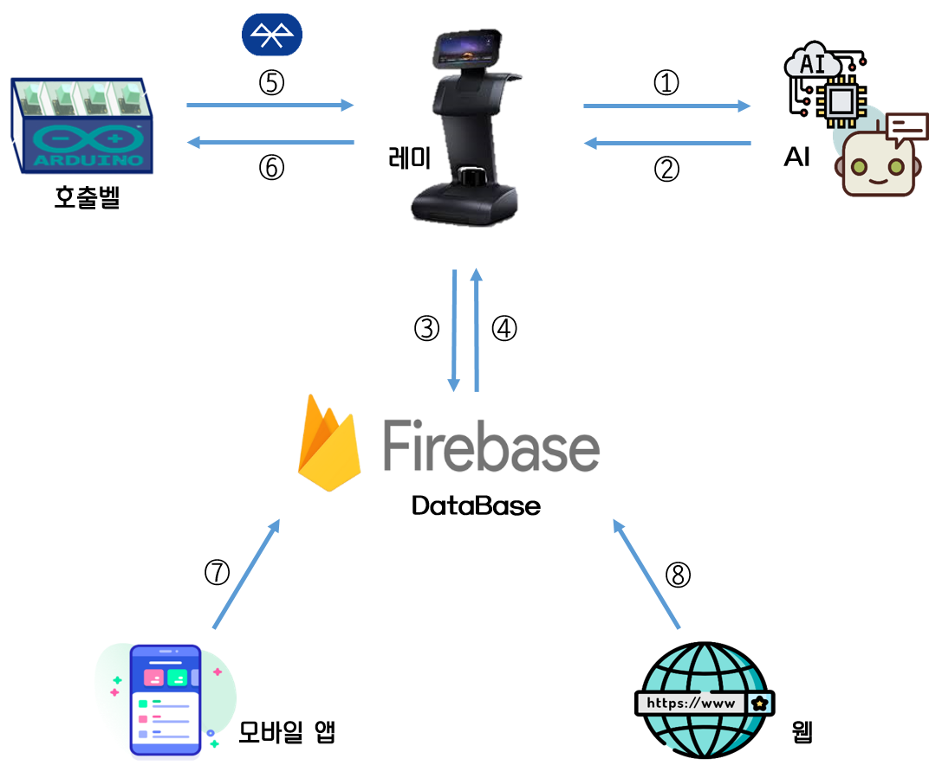
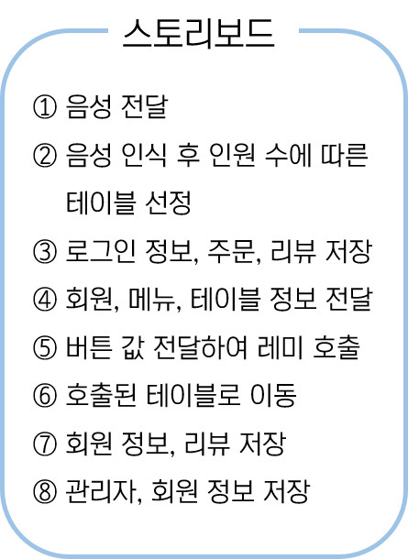
구조도

Slide 16
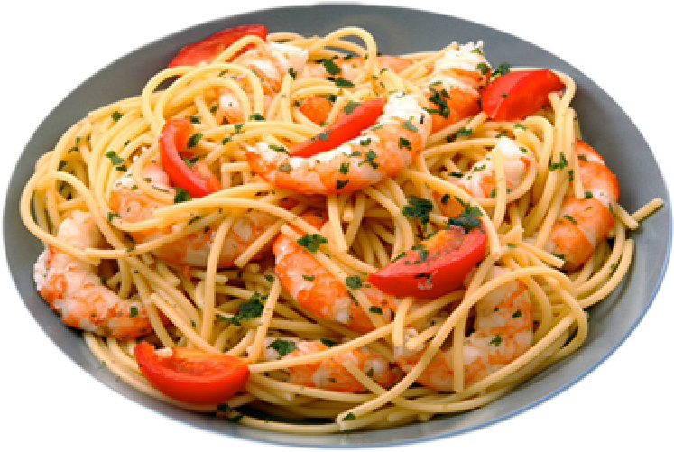
O7-1
UI(앱)

Slide 17
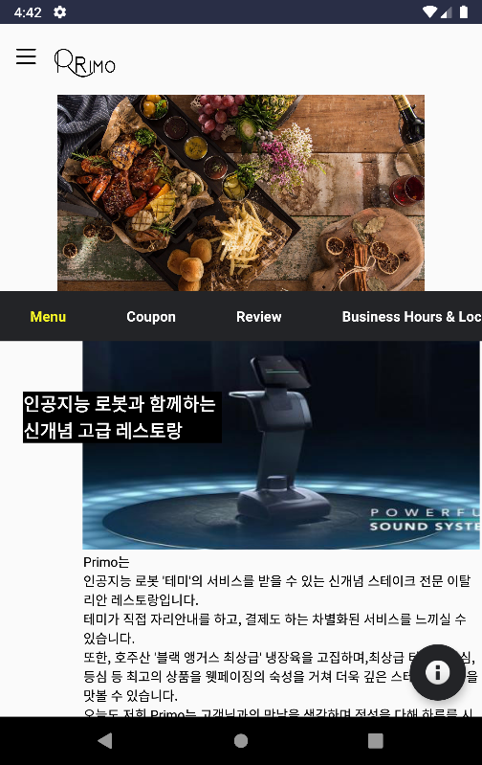
Main Page
오른쪽 하단 아이콘으로 Primo 홈페이지 이동
왼쪽 상단의 아이콘을 통해 드로워 메뉴 노출
이미지 자동 슬라이드
스크롤 뷰를 이용한 메뉴 바

Slide 18
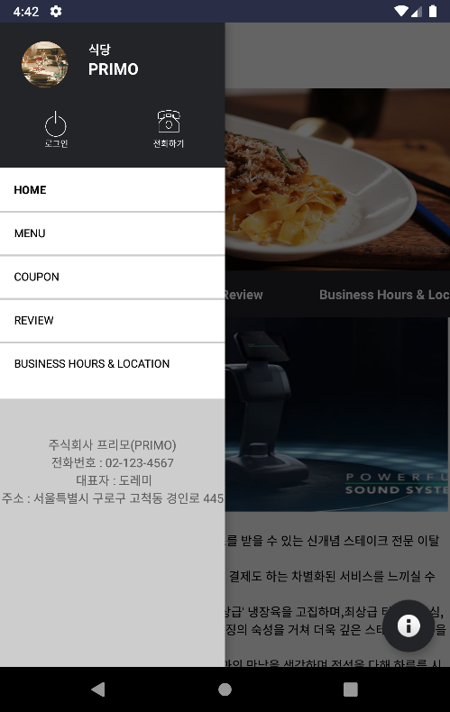
Drawer Menu
로그인 버튼으로 로그인 페이지 이동
전화하기 버튼으로 전화 걸기 가능
메뉴, 쿠폰 등 다양한 페이지 이동

Slide 19
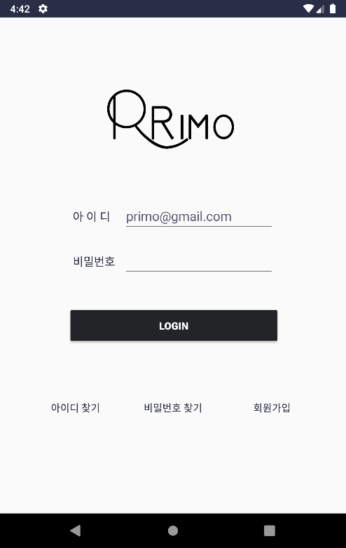
Login Page
아이디나 비밀번호를 입력하지 않고
로그인 버튼 클릭 시 Toast창 띄움
아이디와 비밀번호 찾기 페이지 이동
회원 가입 페이지 이동

Slide 20
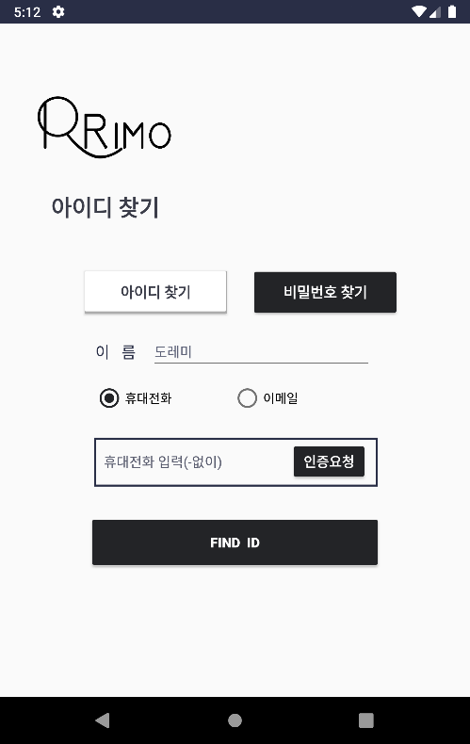
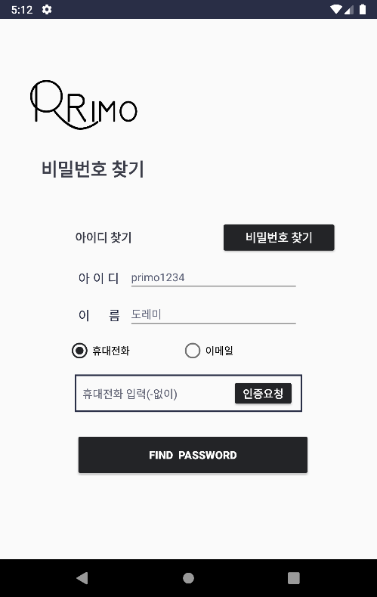
ID/PW Page
한 페이지에서 아이디와 비밀번호 찾기 페이지로 이동 가능
핸드폰 번호와 이메일 두 가지 방법으로 찾기 가능

Slide 21
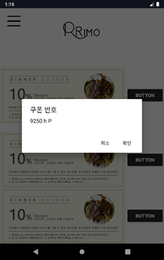
Coupon Page
쿠폰 이미지 옆 버튼을 누르면 쿠폰 번호가 출력됨

Slide 22
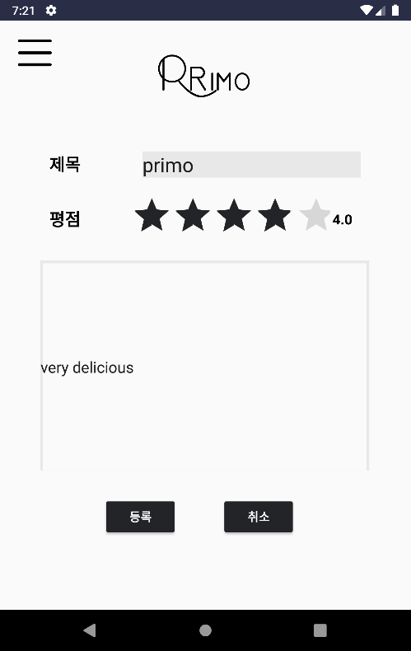
Review_Add Page
별의 크기에 따라 옆에 숫자가 달라짐
제목과 평점, 내용 중 한 가지라도 입력이 되지 않으면 등록되지 않고, 토스트창 띄움
등록 버튼 누르면 리뷰가 등록됨

Slide 23
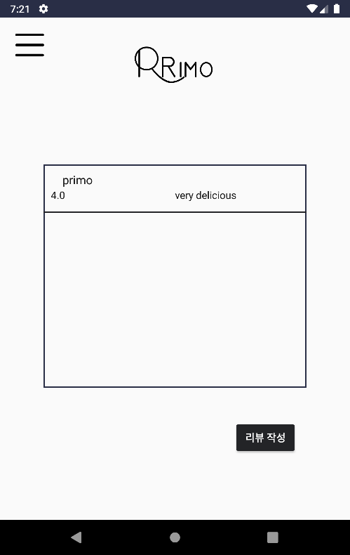
Review Page
Review_Add Page에서 등록한 내용이 리스트뷰에 등록됨
리스트 클릭 시 내용 볼 수 있음

Slide 24
O7-2
UI(Remi)

Slide 25
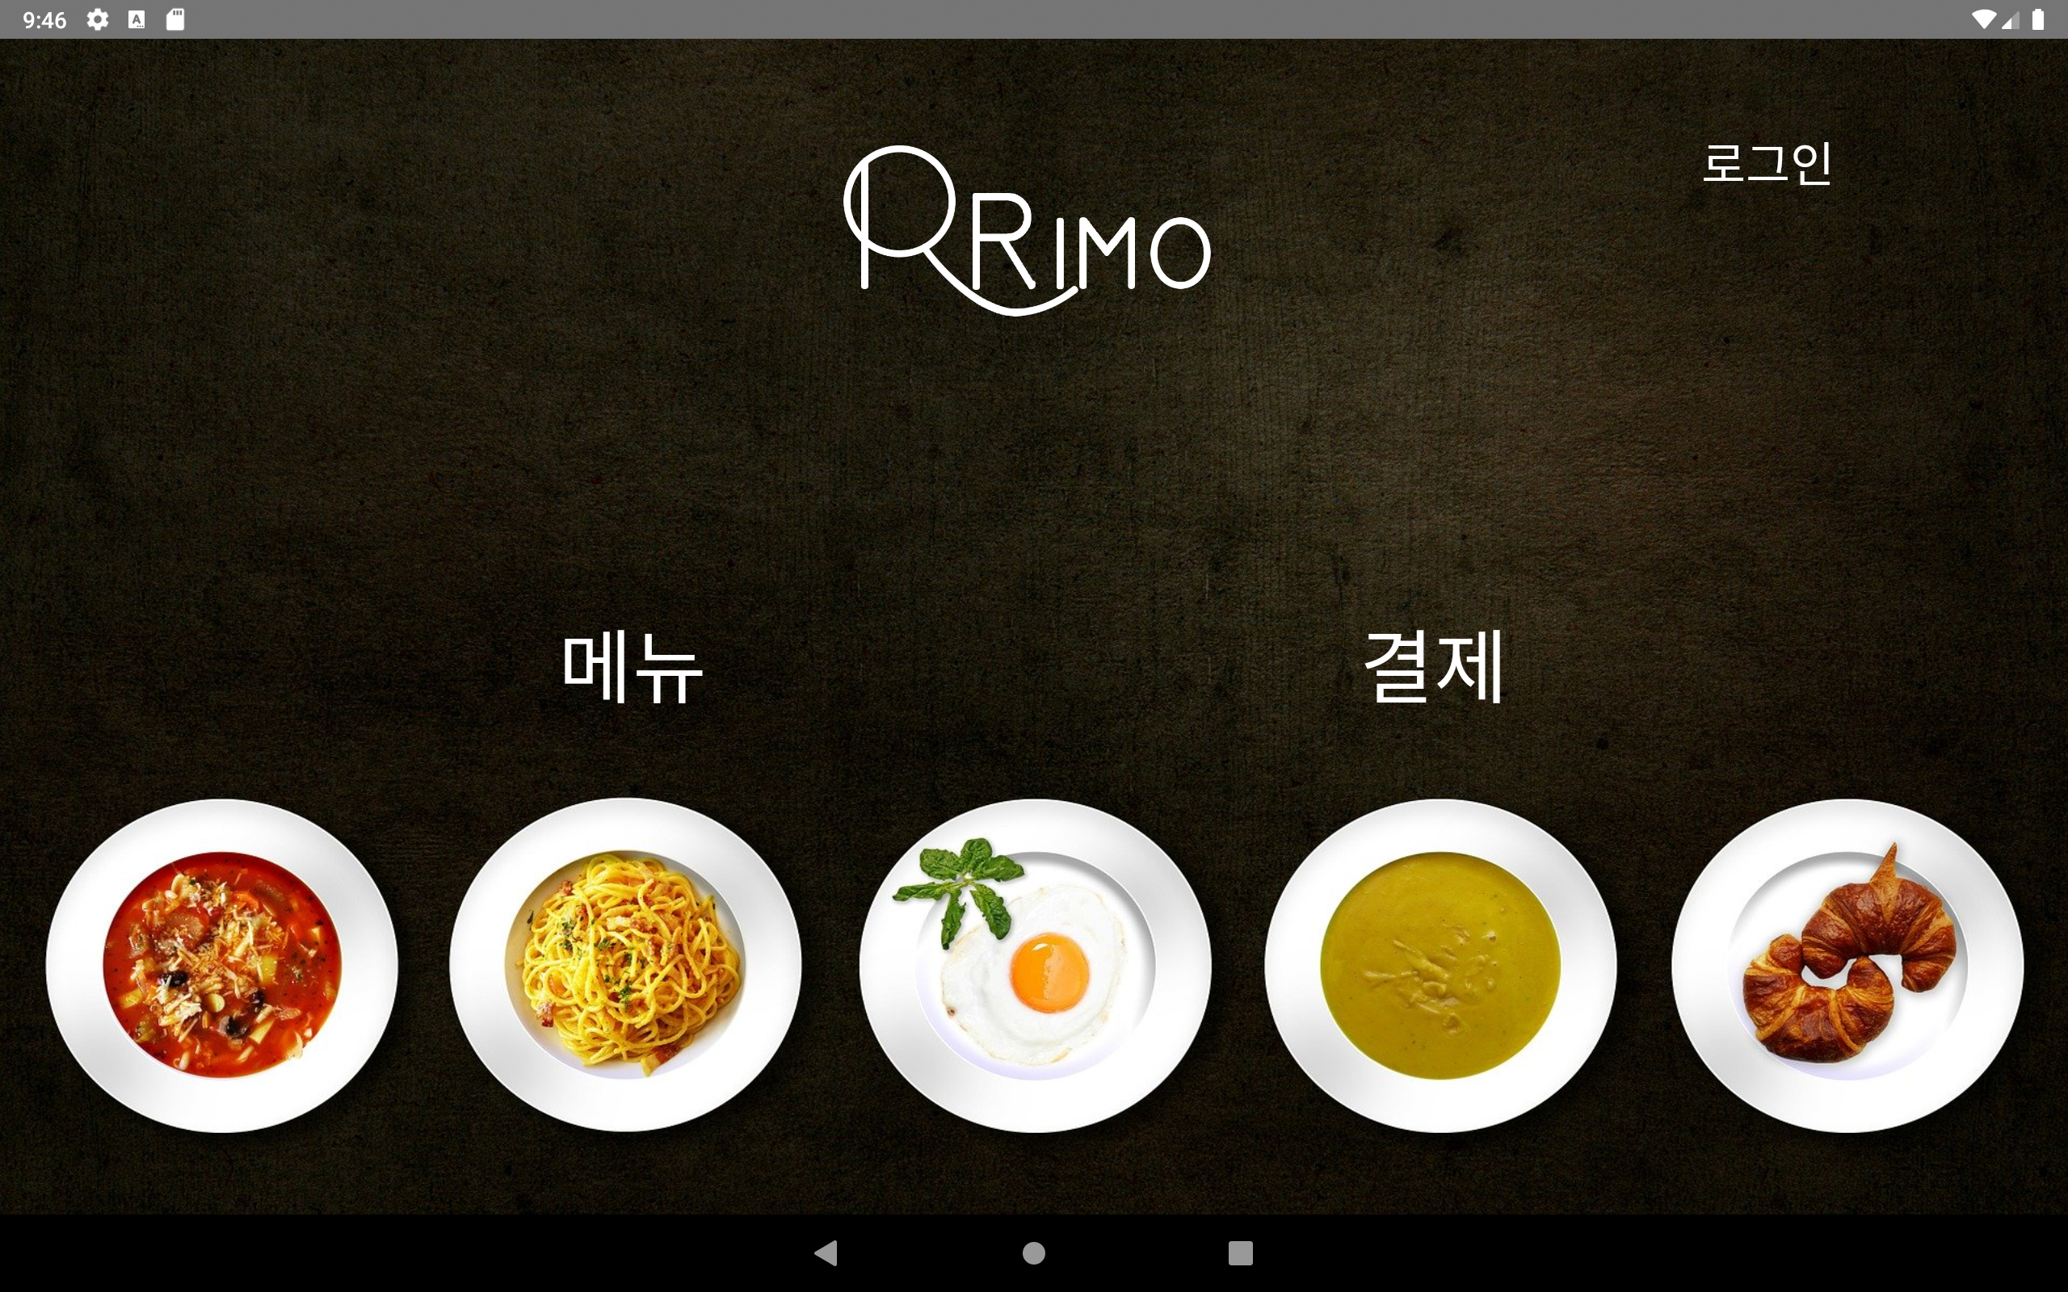
First Page
메뉴 페이지, 결제 페이지로 이동가능

Slide 26
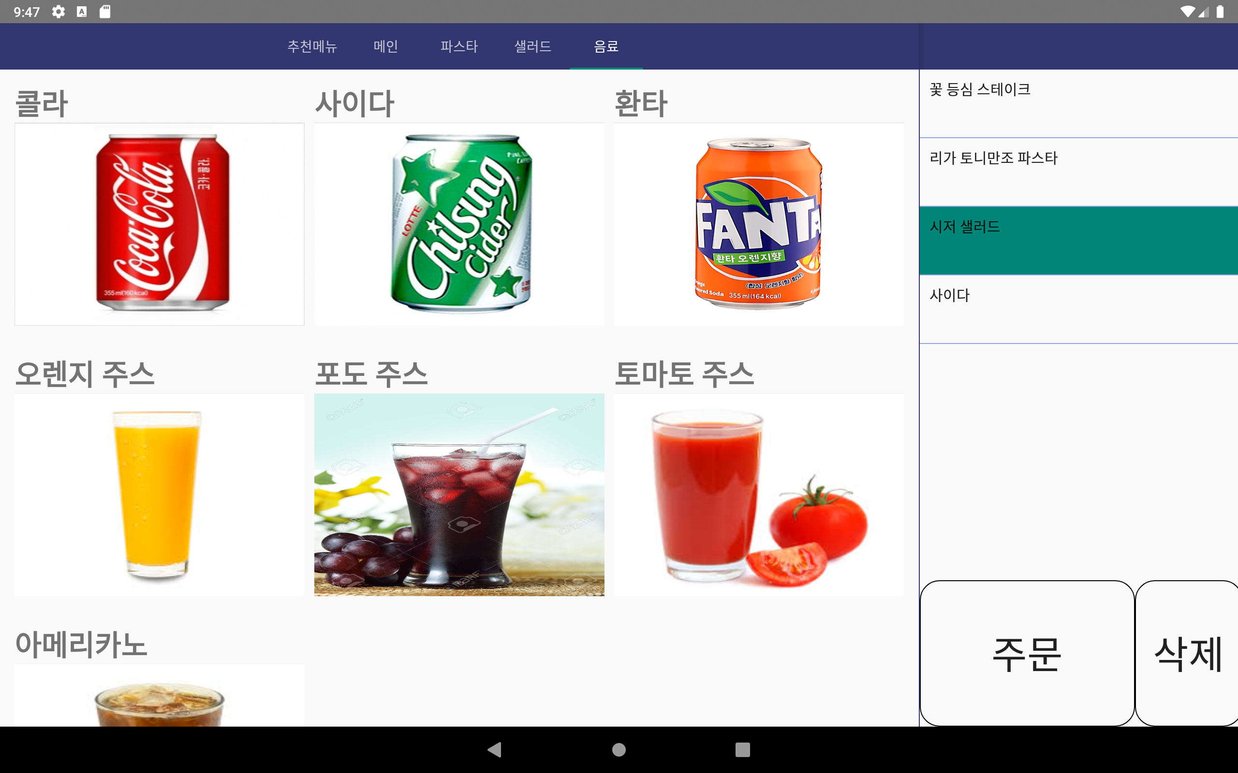
Menu Page
상단의 tab_layout을 이용해 메뉴별 tab으로 화면이 넘어 감
메뉴 선택 시 오른쪽 List_view를 통해 선택된 메뉴 리스트가 보임
주문하기 버튼을 누르면 선택된 메뉴정보를 DB로 보냄

Slide 27
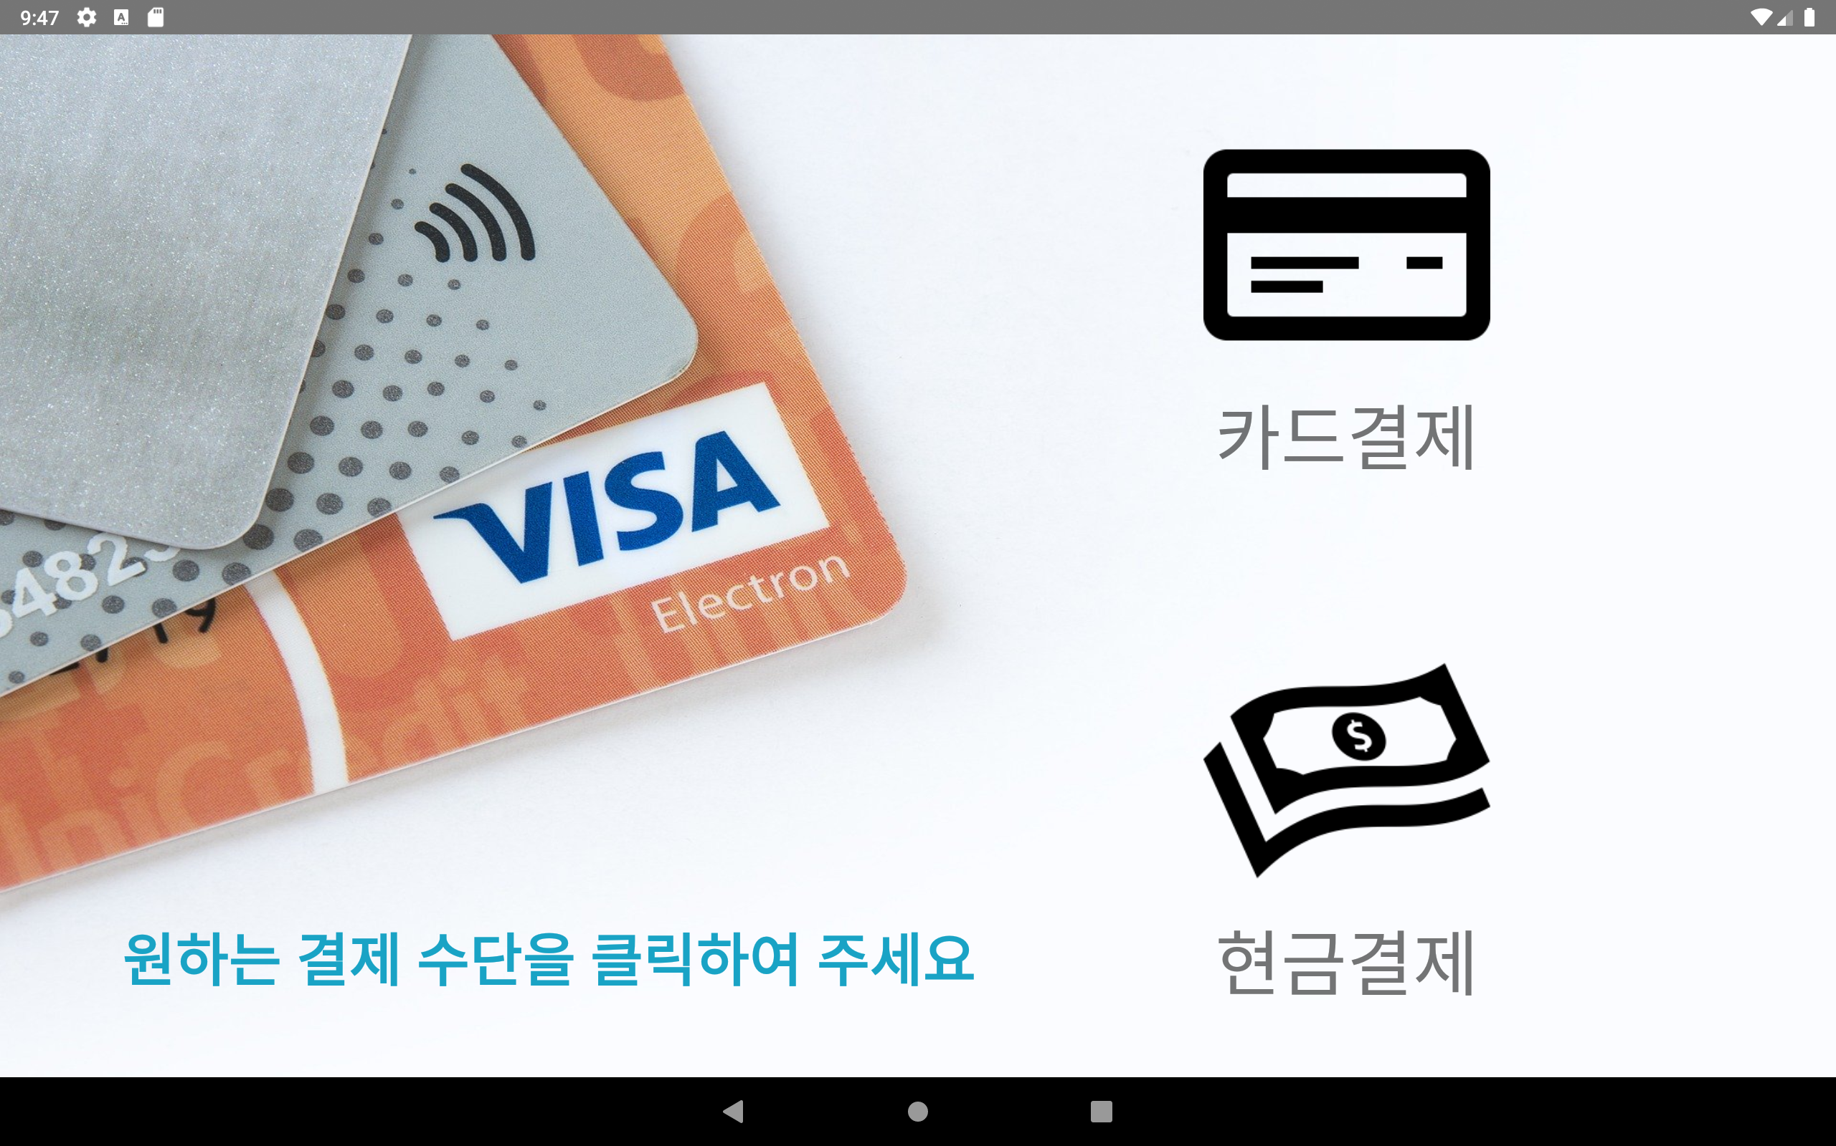
Payment Page
카드결제 버튼 클릭 시 결제가 완료됨
현금 결제 버튼을 클릭 시 카운터에서 결제를 부탁드리는 음성을 출력

Slide 28
O7-3
UI(웹)

Slide 29
레미레미 도레미
Site Map 3. Web page
웹페이지
메뉴
홈
문의사항
공지사항
관리자
테이블
매출
메뉴
주문내역
장소
오시는 길
로그인

Slide 30
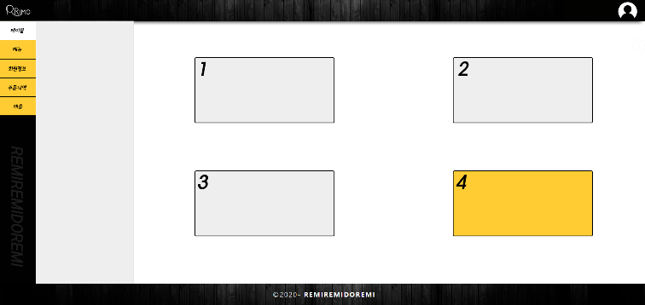
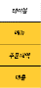
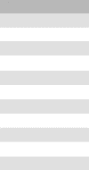
Admin Page
테이블에서 손님이 주문한 내역 확인 가능
사이드 바에서 음식메뉴 관리, 주문내역, 매출 페이지로 이동
4
수
메뉴
가격
합계금액

Slide 31

O8
DB구성

Slide 32

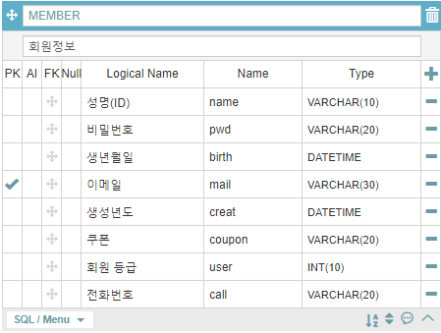
회원정보
회원가입에 필요한 정보 및 개인 정보 설정을 위한 테이블

Slide 33
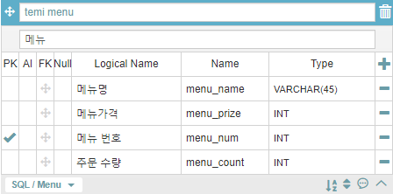
메뉴
Remi 메뉴 화면에 담을 테이블

Slide 34
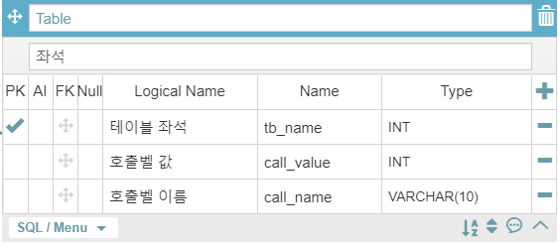
좌석
손님이 앉을 좌석과 테이블마다의 호출벨 값 설정

Slide 35
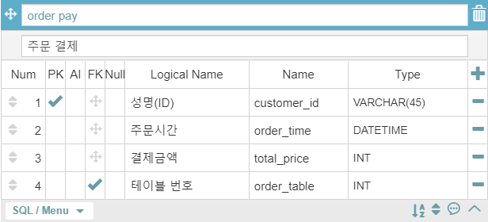
주문 결제
메뉴를 선택 한 후 주문 결제를 하기 위한 테이블

Slide 36
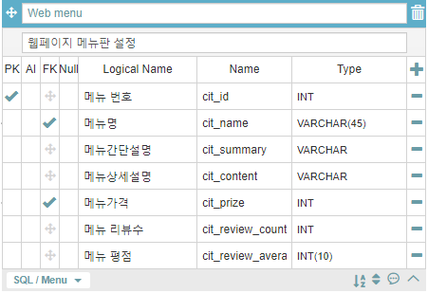
웹페이지 메뉴
웹페이지에 메뉴판을 설정하기 위한 테이블
간단, 상세 설명 및 리뷰 창 설정

Slide 37
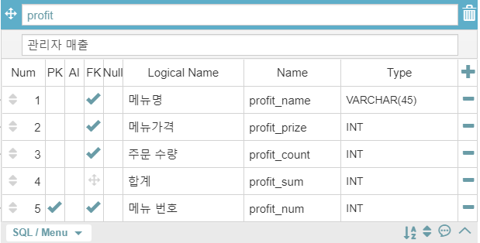
관리자 매출
관리자 페이지에서 매출을 정리 및 종합하기 위해서 만든 테이블

Slide 38
Thank you☺

